Slide 1

开发基于wechaty实现微俱乐部会员&活动管理的微信小程序
——中期报告
导师：鲁玉超
学生：陈婧

Slide 2
01
项目介绍
02
需求分析
目录
CONTENTS
03
项目进展
04
后续计划

Slide 3
项目介绍
Overview of work this week
PART.01

Slide 4

项目介绍
服务——微信机器人
微信机器人是一款免费的微信自动聊天软件，你可以使用微信机器人群发微信、智能回复微信。
不需要添加为好友，在被用户添加为好友后，它能被拉到微信群中群聊，但不会查看你的朋友圈。
这个用图灵机器人提供的接口做成的个人微信机器人，操作简单，3秒就能把个人微信号变机器人。它的中文理解准确率达90%的，调侃逗趣科普样样拿手。

Slide 5
项目介绍
后端——微信小程序
云函数：开发者可根据业务需求，编写函数并部署在云端，即可在小程序内调用。开发者无需维护复杂的鉴权机制，也无需购买、搭建服务器，可便捷地完成小程序开发。
2. 数据库：开发者可直接在小程序前端或云函数中对数据库进行读写，同时支持通过开发者工具内的「云开发」控制台进行数据管理。
3. 存储管理：开发者可便捷地在小程序前端快速实现文件上传/下载及管理功能，同时也可以在开发者工具「云开发」控制台内进行管理。

Slide 6
需求分析
Work progress this week
PART.02

Slide 7


需求分析
群成员管理
同步微信群
匹配小程序和机器人用户
群活动管理
发布活动
修改活动
活动报名
群对话中关键字报名
群组机器人管理权限
确保群主自主启用群组机器人

Slide 8
需求分析
活动详情页
管理菜单中管理活动
展示活动基本信息、报名信息等
费用结算
生成全局唯一的支付金额
监听金额匹配订单

Slide 9
项目进展
Work results of this week
PART.03

Slide 10
项目进展
基本理解服务和响应的区别
设计小程序界面显示
设计小程序基本框架
实现微信机器人引入
学习微信云开发技术
学习UI组件功能，初步引入

Slide 11
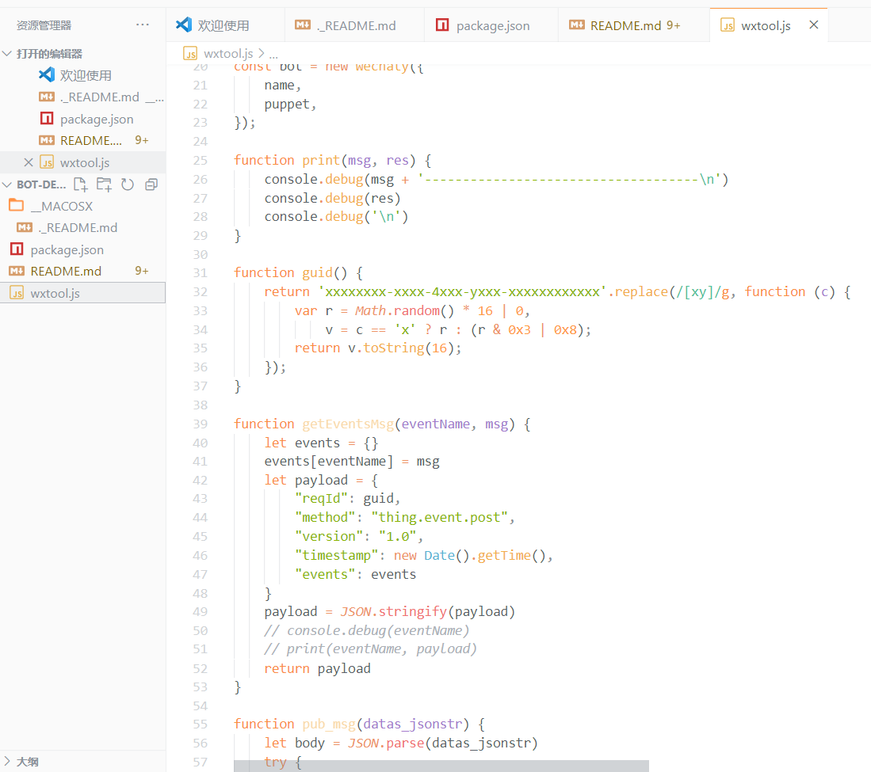
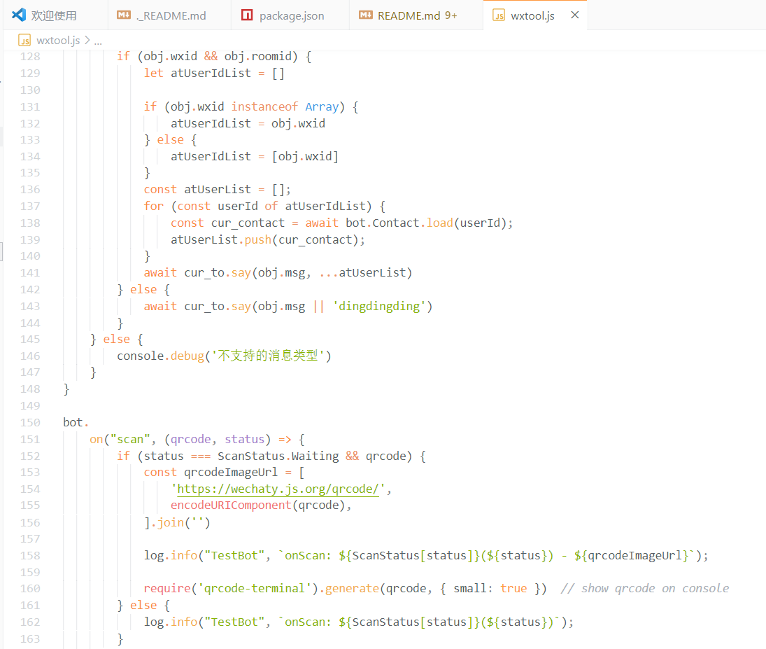
项目进展

Slide 12
后续计划
Work plan for next week
PART.04

Slide 13

工作计划
根据自己的页面设计做出具体的交互型页面，加快组件的学习引入，实现群主&群成员操作功能块、互动操作功能，提高小程序的实用性、容错性。
群主发布活动
基本信息：活动时间、时长、地点、人数限制、描述
拓展信息：单人最大限制报名人数/报退截至时间/指定开放报名时间
活动消息同步
立即开启报名活动，发布后立即同步到微信群
指定时间开启报名活动，到达指定时间后自动发布到群
获取指令列表
成员进群自动发送欢迎词
提示成员快速入门
活动开始提醒
活动开始前10分钟，自动发送活动提醒

